Slide 1


Geometrie pro 7. ročník
Autor: Mgr. Hana Vítková
Datum: 5. 8. 2013
Základní škola a Praktická škola Velké Meziříčí, Poštovní 1663/3, 594 01 Velké Meziříčí

Slide 2
Registrační číslo projektu | CZ.1.07/1.4.00/21.3814
Název projektu | Moderní škola
Šablona | III/2 Inovace a zkvalitnění výuky prostřednictvím ICT
Číslo materiálu | VY_32_INOVACE_113
Název | Geometrie pro 7. ročník – pravidelný šestiúhelník a osmiúhelník, kružnice opsaná, obvody rovinných obrazců
Autor | Mgr. Hana Vítková
Předmět | Matematika
Tematická oblast | Matematika a její aplikace
Ročník | 7. – 8. ročník ZŠ praktická
Datum ověření, ověřil(a) | 8.10.2014 Mgr. Monika Vencourová
Anotace | Materiál je převážně teoretického rázu. Seznamuje žáky se základními geometrickými pojmy (pravidelný šestiúhelník a osmiúhelník, kružnice opsaná). Žáci se naučí rýsovat pravidelný šestiúhelník a osmiúhelník a vypočítat obvody základních rovinných obrazců. Obsažené interaktivní prvky umožňují procvičení učiva a také dávají učiteli zpětnou vazbu, zda žáci učivo pochopili.
Metodický návod | Materiál je zpracován jako prezentace. Lze jej použít při výkladu či opakování učiva. Některé snímky mohou sloužit jako vzor pro zápis látky do sešitu. Materiál obsahuje interaktivní cvičení a geometrické aplety vytvořené v aplikaci Geogebra. Na další snímek se přechází kliknutím. Jednotlivé snímky mají nastavené animace. Před samotnou prezentací je nutné si materiál projít, vyzkoušet si nastavené časování. Text by měl být v případě potřeby vyučujícím předčítán. Po rozkliknutí geometrického apletu, zvolíme „Přejít na studentskou verzi“, kde si nastavíme potřebné časování jednotlivých kroků. Animaci můžeme dle potřeby zastavit a poskytnout žákům potřebný komentář.
Prohlašuji, že při tvorbě výukového materiálu jsem respektoval(a) všeobecně užívané právní a morální zvyklosti, autorská a jiná práva třetích osob, zejména práva duševního vlastnictví (např. práva k obchodní firmě, autorská práva k software, k filmovým, hudebním a fotografickým dílům nebo práva k ochranným známkám) dle zákona 121/2000 Sb. (autorský zákon). Nesu veškerou právní odpovědnost za obsah a původ svého díla. Dávám souhlas, aby moje dílo bylo dáno k dispozici veřejnosti k účelům volného užití (§30 odst. 1 zákona 121/2000 Sb.), tj. že k uvedeným účelům může být kýmkoliv zveřejňováno, používáno, upravováno a uchováváno.

Slide 3
GEOMETRIE
pro 7. ročník základní školy praktické
Pravidelný šestiúhelník a osmiúhelník, kružnice opsaná, obvody rovinných obrazců

Slide 4
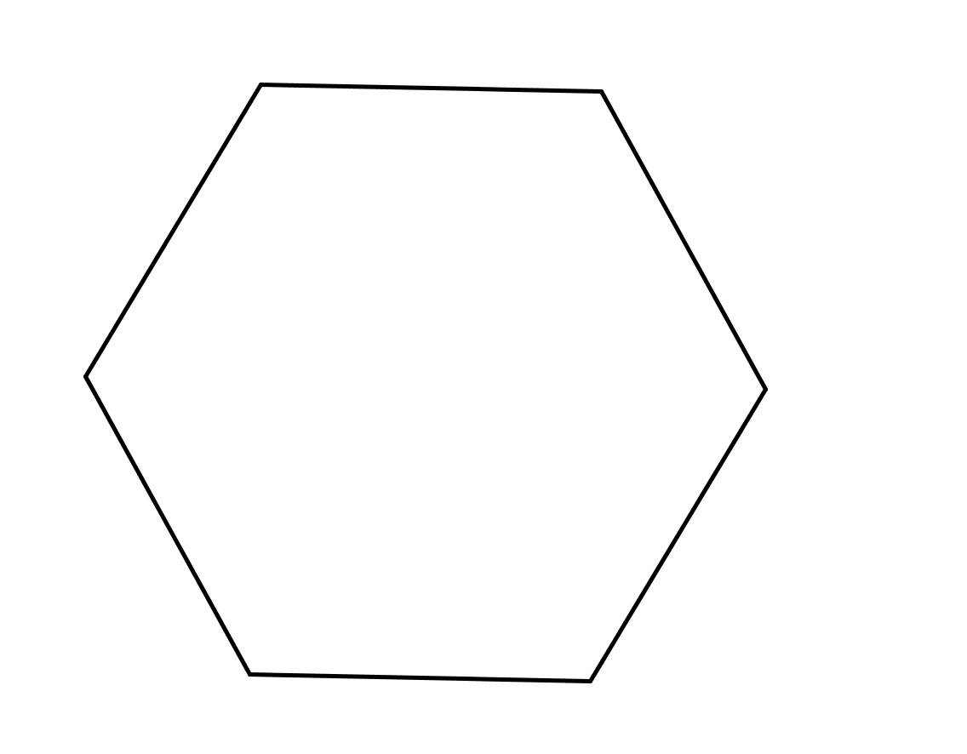
PRAVIDELNÝ ŠESTIÚHELNÍK
Pravidelný šestiúhelník má šest stejně dlouhých stran.
E
D
F
C
A
B

Slide 5

RÝSOVÁNÍ PRAVIDELNÉHO ŠESTIÚHELNÍKU
Pravidelný šestiúhelník rýsujeme pomocí kružnice. Poloměr této kružnice je roven délce strany pravidelného šestiúhelníku.

Slide 6
KRUŽNICE OPSANÁ
Kružnice opsaná je taková kružnice, která prochází všemi vrcholy pravidelného rovinného obrazce.

Slide 7
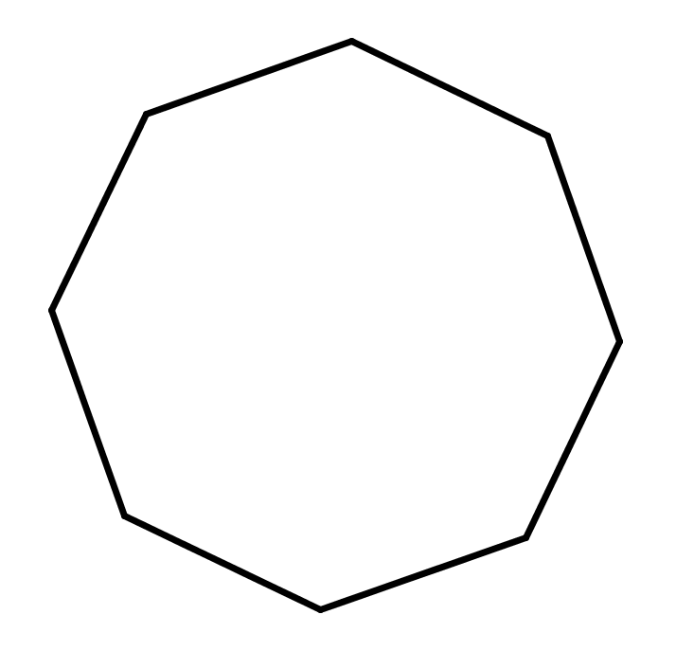
PRAVIDELNÝ OSMIÚHELNÍK
Pravidelný osmiúhelník má osm stejně dlouhých stran.
F
E
G
D
H
C
A
B

Slide 8
RÝSOVÁNÍ PRAVIDELNÉHO OSMIÚHELNÍKU
Pravidelný osmiúhelník rýsujeme pomocí kružnice opsané, kterou musíme rozdělit na 8 stejně velkých dílů.

Slide 9
OBVODY ROVINNÝCH OBRAZCŮ
Obvodem obrazce rozumíme délku jeho hranice.
Vypočítáme ho součtem jeho stran.
Obvod označujeme malým písmenem o.

Slide 10
OBVOD TROJÚHELNÍKU
C
b
a
A
c
B
o = a + b + c

Slide 11
OBVOD ČTVERCE
D
a
C
a
a
A
a
B
o = a + a + a + a
nebo také o = 4 · a

Slide 12
OBVOD OBDÉLNÍKU
D
a
C
b
b
A
a
B
o = a + b + a + b
tedy o = 2 · a + 2 · b

Slide 13
PROCVIČOVÁNÍ
Obvod čtverce vypočítáme podle vzorce:
o = a + b + c
o = a + a + a + a
Obvod obdélníka vypočítáme podle vzorce:
o = a + a + a + a
o = a + b + a + b
Obvod trojúhelníku vypočítáme podle vzorce:
o = a + b + c
o = a + b + a + b

Slide 14
POUŽITÁ LITERATURA A OBRÁZKY
KOUŘILOVÁ, Anna a Milena TRÁVNÍČKOVÁ. Matematika pro 7. ročník zvláštní školy. 1. vyd. Ilustrace Eva Duchečková. Praha: Septima, 1996, 83 s. ISBN 80-858-0163-9.
Video je vytvořené v programu SMART Notebook Software, verze 11.0.704.1
Geometrické aplety jsou vytvořené v programu GEOGEBRA.
Kliparty:
PALAO, Sergio. Arasaac pictograms [online]. [cit. 2013-07-15]. Dostupné pod licencí Creative Commons na WWW: <http://www.catedu.es/arasaac/descargas.php#en >

Slide 15

KONSTRUKCE PRAVIDELNÉHO ŠESTIÚHELNÍKU

Slide 16

KONSTRUKCE PRAVIDELNÉHO OSMIÚHELNÍKU

